Slide 1
Datu bāzes vadības sistēma
MS Access
Datu lauku īpašības
(Field properties)
Īpašība Pieprasīts
(Required)

Slide 2
Īpašība Pieprasīts (Required)
Nosaka, vai ieraksts tabulā jāievada obligāti vai arī neobligāti

Slide 3
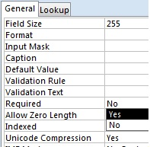
Īpašība Pieprasīts (Required)
Nepieciešamo vērtību Jā (Yes) vai Nē (No) izvēlas no īpašību saraksta Pieprasīts (Required)
Piemēram, šajā gadījumā aizpildot tabulu būtu obligāta prasība (īpašība Jā (Yes) ) ievadīt Personas kodu, jo bez tā pārējos ierakstus datu bāze neļaus ievadīt (sk. dotajā paraugā)

Slide 4
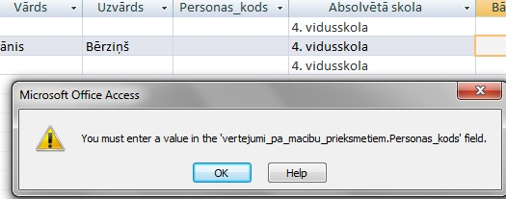
Īpašība Pieprasīts (Required)
Ja tabulas aizpildītājs kaut kādu iemeslu dēļ neaizpildīs šādu lauku, kuram īpašībā Pieprasīts (Required) būs uzstādīta vērtība Jā (Yes) – datu bāze izvadīs brīdinājuma logu, un neļaus darboties tālāk, kamēr minētais ieraksts netiks ievadīts (sk. dotajā paraugā)

